Slide 1
Nhập môn an toàn thông tin Đề tài: Xác thực X.509
Nhóm 21
Sinh viên thực hiện:
Bùi Hoàng Lọc 20173237
Nguyễn Văn Lương 20173249
Nguyễn Thị Thu Thành 20173375
Mai Thị Thảo 20173382

Slide 2
Project analysis slide 2
Nội dung
Các pha làm việc
Định dạng X.509
slide
Ứng dụng chứng thực
chéo
Hạ tầng PKI
Hướng phát triển
Sản phẩm mã nguồn mở
EJBCA

Slide 3
Project analysis slide 2
Định dạng X.509
Khái niệm chứng chỉ số
Thông tin cá nhân của người được cấp.
Chứng chỉ số là thành phần làm nền tảng cho hoạt động của PKI. Nó là tài liệu điện tử để xác minh danh tính cho người dùng, tổ chức, máy tính, thiết bị mạng hoặc dịch vụ nào đó trên internet.
Chứng chỉ số phải do một tổ chức đứng ra chứng nhận những thông tin của bạn là chính xác, được gọi là “nhà cung cấp chứng chỉ số” (CA:certificate authority) và được liên kết với một cặp khóa công khai và khóa bí mật. CA phải đảm bảo về độ tin cậy, chịu trách nhiệm về độ chính xác của chứng chỉ số mà mình cấp.
Chứng chỉ số
Khóa công khai
Thành phần chính
Chữ ký số của cơ sở cấp chứng chỉ

Slide 4
Project analysis slide 2
Định dạng X.509
Chống giả
Mã hóa
Đảm bảo phần mềm
Lợi ích của chứng chỉ số
Xác thực
Lợi ích
Bảo mật website
Chống chối cãi nguồn gốc
Chữ ký điện tử

Slide 5
Project analysis slide 2
Định dạng X.509
X.509
X.509 là một đề nghị của ITU (International Telecommunication Union) định nghĩa một framework về chứng thực (certificate). X.509 dựa trên X.500, hỗ trợ cả hai mã bí mật (mã đơn) và mã công khai.
X.509 định nghĩa các nội dung về một chứng thực, bao gồm số phiên bản, số serial, ID chữ ký, tên công bố, thời điểm có hiệu lực, định nghĩa chủ đề, phần mở rộng và chữ ký trên các trường trên.
Lợi ích
Các phiên bản X.509
X.509 version 1
X.509 version 2
X.509 version 3

Slide 6
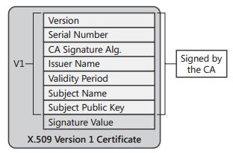
Project analysis slide 2
Định dạng X.509
X.509 version 1
X.509 version 1, được định nghĩa vào năm 1988, X.509 version 1 giờ đây hầu như không còn được sử dụng nữa. Định dạng của loại chứng chỉ này được thể hiện như hình dưới đây:
Một chứng chỉ X.509 version 1 bao gồm các trường sau:
Version
Serial Number
CA Signature Algorithm
Issuer Name
Validity PeriodSubject Name
Subject Public Key Info
Signature Value
Lợi ích

Slide 7
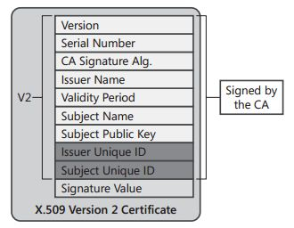
Project analysis slide 2
Định dạng X.509
X.509 version 2
Chứng chỉ X.509 version 2 đã được giới thiệu vào năm 1993. Trong định dạng của nó có thêm 2 trường mới như được thể hiện trong hình dưới đây:
Hai trường mới được bổ sung là:
Issuer Unique ID: là một trường không bắt buộc, chứa chuỗi giá trị ở hệ 16, mang tính duy nhất và dành để nhận dạng CA
Subject Unique ID: là một trường không bắt buộc, chứa chuỗi giá trị ở hệ 16, mang tính duy nhất và dùng để nhận dạng chủ thể của chứng chỉ.
Lợi ích

Slide 8
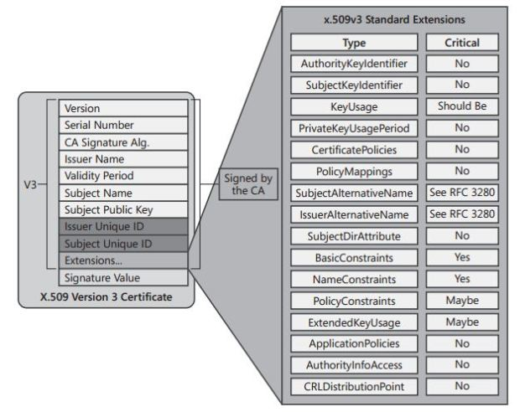
Project analysis slide 2
Định dạng X.509
X.509 version 3
Định dạng X.509 version 3 được bổ sung thêm các phần mở rộng (extension) để khắc phục các vấn đề liên quan tới việc so khớp Issuer Unique ID và Subject Unique ID cũng như là các vấn đề về xác thực chứng chỉ. Một chứng chỉ X.509 version 3 có thể chứa một hoặc nhiều extension, như được thể hiện trong hình dưới đây:
Mỗi extension trong chứng chỉ X.509 version 3 gồm 3 phần:
Extension Identifier: là một mã nhận dạng đối tượng (Object Identifier – OID) cho biết kiểu định dạng và các định nghĩa của extension.
Criticality Flag: là một dấu hiệu cho biết thông tin trong extension có quan trọng (critical) hay không.
Extension Value: là giá trị được gán cho extension. Nó phụ thuộc vào từng extension cụ thể.
Lợi ích

Slide 9
Project analysis slide 2
Hạ tầng PKI
Hạ tầng cơ sở khóa công khai
Trong mật mã học, hạ tầng cơ sở khóa công khai PKI (Public Key Infrastructure) là một cơ chế để cho một bên thứ 3 (thường là cơ quan cấp chứng thực số) cung cấp và xác thực định danh các bên tham gia vào quá trình trao đổi thông tin.
Cơ chế này cũng cho phép gán cho mỗi người sử dụng trong hệ thống một cặp khóa công khai/khóa bí mật. Các quá trình này thường được thực hiện bởi một phần mềm đặt tại trung tâm và các phần mềm phối hợp khác tại các địa điểm của người dùng.
X.509 cũng được phát triển từ mô hình trước đó của LDAP là X.500. Mục tiêu chính của PKI là cung cấp khóa công khai và xác định mối liên hệ giữa khóa và định dạng người dùng. Nhờ vậy người dùng có thể sử dụng trong một số ứng dụng như:
• Mã hóa E-mail hoặc xác thực người gửi E-mail (OpenPGP hay S/MIME).
• Mã hóa hoặc nhận thực văn bản
• Xác thực người dùng ứng
• Các giao thức truyền thông an toàn dùng kỹ thuật Bootstrapping (IKE, SSL

Slide 10
Project analysis slide 2
Hạ tầng PKI
Vai trò và chức năng
Mã hóa email hoặc xác thực người gửi email
Tạo chữ ký số trên văn bản điện tử
Xác thực người dung ứng dụng
Mã hóa, giải mã
văn bản
.
.

Slide 11
Project analysis slide 2
Hạ tầng PKI
Các thành phần
TỔ CHỨC CHỨNG NHẬN
CHỨNG NHẬN KHÓA CÔNG KHÁI
THỰC THỂ CUỐI
Đối tượng sử dụng chứng nhận (chứng thư số): có thể là một tổ chức, một người cụ thể hay một dịch vụ trên máy chủ.
Có nhiệm vụ phát hành, quản lý và hủy bỏ các chứng thư số. Là thực thể quan trọng trong một PKI mà được thực thể cuối tín nhiệm.
Một chứng nhận khóa công khai thể hiện hay chứng nhận sự ràng buộc của danh tính và khóa công khai của thực thể cuối.

Slide 12
Project analysis slide 2
Hạ tầng PKI
Một số hệ thống PKI
Dưới đây là danh sách một số hệ thống PKI, trong đó một số cơ quan cấp chứng thực số hàng đầu (ví dụ VeriSign) không được liệt kê vì các phần mềm của họ không được công bố công khai.
- Hệ thống quản lý chứng thực Red Hat
- Computer Associates eTrust PKI
- Entrust
- Microsoft
- US Government External Certificate Authority (ECA)
- Nexus
- OpenCA (Một mô hình PKI mã nguồn mở)
- RSA Security

Slide 13
Project analysis slide 2
Sản phẩm mã nguồn mở - EJBCA
Tổng quan
EJBCA là sản phẩm mã nguồn mở của hang Primekey.
Là một CA được xây dựng dựa trên công nghệ Java J2EE.
EJBCA cung cấp các tính năng và thành phần ( OCSP, RA Service, Publisher,…) giúp cấu thành một hệ thống KPI đầy đủ và hoàn thiện.
Ba giai đoạn phát triển của EJBCA
Phiên bản 1.x
Phiên bản 2.x
Phiên bản 3.x

Slide 14
Project analysis slide 2
Sản phẩm mã nguồn mở - EJBCA
Đặc điểm kỹ thuật
Được xây dựng dựa trên Java, chạy trên hầu hết toàn bộ các phần cứng phổ biến, các hệ điều hành thông dụng: Windows, Linux.
EJBCA hỗ trợ hầu hết các nền tảng App Server phổ biến: JBOSS – Oracle, Weblogic – IBM Websphere ... Các hệ cơ sở dữ liệu: MySQL, Oracle, IBM DB2, MS SQL,...
Một số điểm đặc trưng khác:
Tasks
Cung cấp khả năng xây dựng CA theo nhiều mức, không giới hạn số lượng
Schedules
Hỗ trợ thuật toán RSA với độ dài khóa lên tới 4096 bits
Hỗ trơ thuật toán DSA với độ dài khóa lên tới 1024bits
Hỗ trợ các hàm băm như MD5, SHA-1, SHA-256.
Resources
Chứng thư được phát hành tuân thủ nghiêm ngặt chuẩn X509

Slide 15
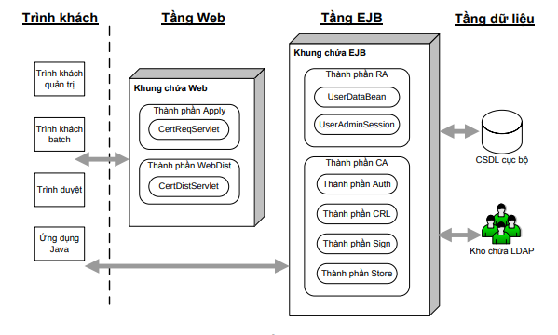
Project analysis slide 2
Sản phẩm mã nguồn mở - EJBCA
Kiến trúc EJBCA
EJBCA được xây dựng với kiến trúc phân tầng:
Tầng dữ liệu (Data Tier)
Thành phần CA
Thành phần RA
Tầng Web
Trình khách

Slide 16
Project analysis slide 2
Sản phẩm mã nguồn mở - EJBCA
Chức năng
EJBCA là một tổ chức chứng nhận phổ biến hiện đang được sử dụng, là một trong những CA được ưa thích hiện nay.
Cung cấp một số tính năng nổi bật về lựa chọn ngôn ngữ trong quá trình cấu hình hệ thống.
Được cung cấp để chọn loại khóa ký – soft hay hard. Việc ký chứng nhận có thể là tự ký (self-signed), CA bên ngoài (external CA) hay CA quản trị (admin CA).
Việc đăng ký chứng nhận trong EJBCA cung cấp cho người sử dụng nhiều lựa chọn như người sử dụng có thể chọn nhà cung cấp dịch vụ mã hóa (Cryptographic Service Provider – CSP22) và kích thước khóa khác nhau được cung cấp như 512, 1024 và 2048.
Cung cấp cho người sử dụng những tùy chọn của việc thêm chứng nhận vào thẻ nhận dạng điện tử (Electronic Identity Card).

Slide 17
Project analysis slide 2
Sản phẩm mã nguồn mở - EJBCA
Đánh giá, so sánh
Ngoài EJBCA còn có các sản phẩm khác có thể triển khai hệ thống PKI hoàn chỉnh như OpenCA và Windows 2003 Server CA.
EJBCA và OpenCA đều là các dự án PKI mã nguồn mở mạnh.
Ưu điểm của EJBCA:
Là một CA và là một hệ thống quản lý PKI hoàn chỉnh, là một giải pháp PKI rất mạnh, độc lập môi trường, hiệu suất cao, có thể mở rộng và dựa trên thành phần.
Rất linh hoạt trong việc cung cấp các cách thức hoạt động tùy chọn như một CA độc lập
EJBCA khi đã đi vào hoạt động lại mang đến rất nhiều tiện lợi và đơn giản cho người sử dụng trong việc phát sinh và quản lý chứng nhận.
Việc cập nhật CRL trong EJBCA hoàn toàn tự động.
việc sử dụng EJBCA ta có thể thừa hưởng từ năng lực phát triển của công ty và hoàn toàn yên tâm về tính an toàn luôn có trong mã nguồn.

Slide 18
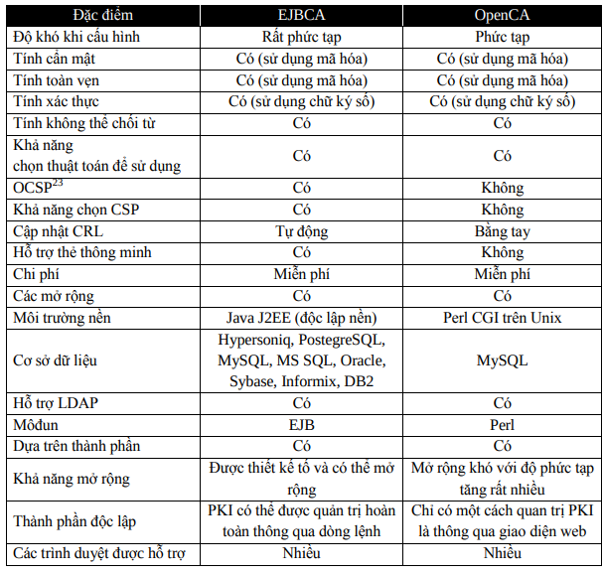
Project analysis slide 2
Sản phẩm mã nguồn mở - EJBCA
So sánh một số đặc điểm giữa EJBCA và OpenCA

Slide 19
Project analysis slide 2
Các pha làm việc
Nhận Chứng thư số
Gia hạn Chứng thư số
Gia hạn Khóa
Cấp lại Chứng thư số
Hủy Chứng thư số
Thay đổi thiết bị lưu Chứng thư số
Thay đổi mật khẩu Chứng thư số
Xem nội dung thông tin Chứng thư số
Kiểm tra mật khẩu Chứng thư số
Cài đặt thủ công chương trình

Slide 20
Project analysis slide 2
Các pha làm việc
Giới thiệu chức năng
Chức năng này dùng cho người dùng đã có Mã phê duyệt chứng nhận số và số tham chiếu.
Chức năng này dùng thay thế Bước: Nhận Chứng thư số của quy trình đăng ký người dùng BMT/NT
Nhận Chứng thư số
Chức năng này được sử dụng khi chứng thư số của người dùng (Bên mời thầu, nhà thầu) hết hạn, người dùng vào chức năng này để gia hạn mà không cần gửi công văn đến Cơ quan vận hành hệ thống xin gia hạn.
Chứng thư số chỉ được gia hạn trong vòng 30 ngày trước khi hết hạn.
Gia hạn Chứng thư số
Gia hạn Khóa
Về mặt giao diện, chức năng này giống với chức năng gia hạn chứng thư số. Về mặt nội dung, chức năng này làm thay đổi khóa đang dùng.

Slide 21
Project analysis slide 2
Các pha làm việc
Giới thiệu chức năng (tiếp)
Dùngđể cấp lại Chứng thư số khi người dùng đánh mất Chứng thư số đã được cấp, hoặc đã bị hủy.
Người dùng không phải đăng ký lại thông tin mà chỉ cần có sự đồng ý cấp lại hai số(Số tham chiếu và mã phê duyệt đăng ký) của người quản trị hệ thống.
Điều kiện để xin cấp lại: Là phải có đơn xin cấp lại, gửi đến Cục QLĐT.
Cấp lại Chứng thư số
Hủy Chứng thư số
Chức năng này có nhiệm vụ Hủy Chứng thư số đã được cấp.
Sau khi hủy Chứng thư số này thì Chứng thư số này không sử dụng lại được nữa và các thông tin liên quan đến Chứng thư số này sẽ bị mất.
Thay đổi thiết bị lưu Chứng chỉ số
Thay đổi thiết bị lưu/Đường dẫn Chứng thư số khi người dùng muốn lưu Chứng thư số vào ổ đĩa cứng khác hoặc USB...

Slide 22
Project analysis slide 2
Các pha làm việc
Giới thiệu chức năng (tiếp)
Thay đổi mật khẩu Chứng chỉ số
Đây là chức năng thay đổi mật khẩu Chứng thư số. Việc thiết lập mật khẩu theo những quy tắc: mật khẩu dài ít nhất 8 kí tự, bao gồm cả ký tự số lẫn chữ, không quá 3 ký tự trùng nhau.
Cho phép người dùng xem thông tin chi tiết Chứng thư số của mình bao gồm: tên Chứng thư số, đường dẫn lưu Chứng thư số, thời hạn sử dụng...
Xem nội dung thông tin Chứng chỉ số
Kiểm tra mật khẩu Chứng thư số
Chức năng này cho phép kiểm tra mật khẩu bạn đang sử dụng có đúng hay không.
Cài đặt thủ công chương trình
Đây là chức năng cài đặt các gói phần mềm ActiveX SG trên hệ thống đấu thầu điện tử. Nếu người dùng chưa cài đặt các gói ActiveX SG, thì người dùng có thể sử dụng chức năng này để cài đặt nó.

Slide 23
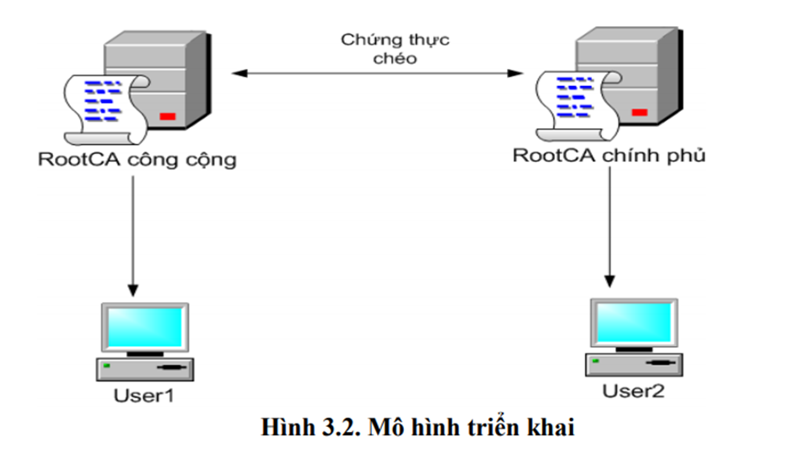
Project analysis slide 2
Ứng dụng chứng thực chéo dựa trên EJBCA
Mô hình triển khai
Triển khai cài đặt EJBCA trên 2 máy khác nhau nhằm tạo hai hệ thống
PKI khác nhau: hệ thống PKI Chính phủ và hệ thống PKI công cộng.
Triển khai chứng thực chéo giữa hai hệ thống PKI này bằng cách: trên
mỗi hệ thống khởi tạo RootCA và khởi tạo các thực thể cuối sau đó tiến hành xác thực chéo lẫn nhau.

Slide 24
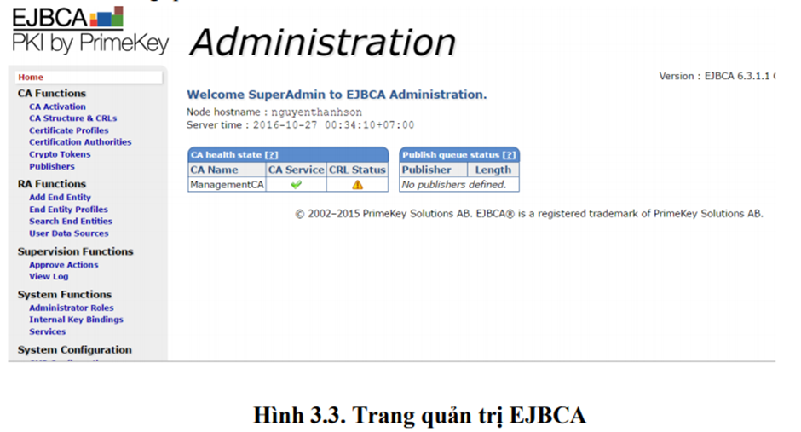
Project analysis slide 2
Ứng dụng chứng thực chéo dựa trên EJBCA
Ứng dụng chứng thực chéo trên EJBCA
Triển khai chứng thực chéo ngang hàng trên phần mềm nguồn mở EJBCA.
Vào trang quản trị EJBCA

Slide 25
Thanks for watching

